Slide 1
那一次， 我成功了!
作文題目—記得先空四格再抄

Slide 2
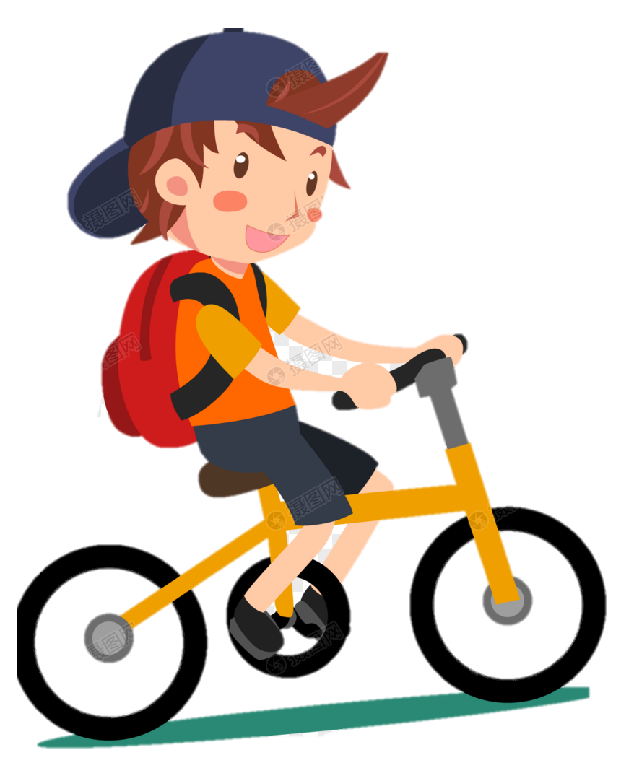
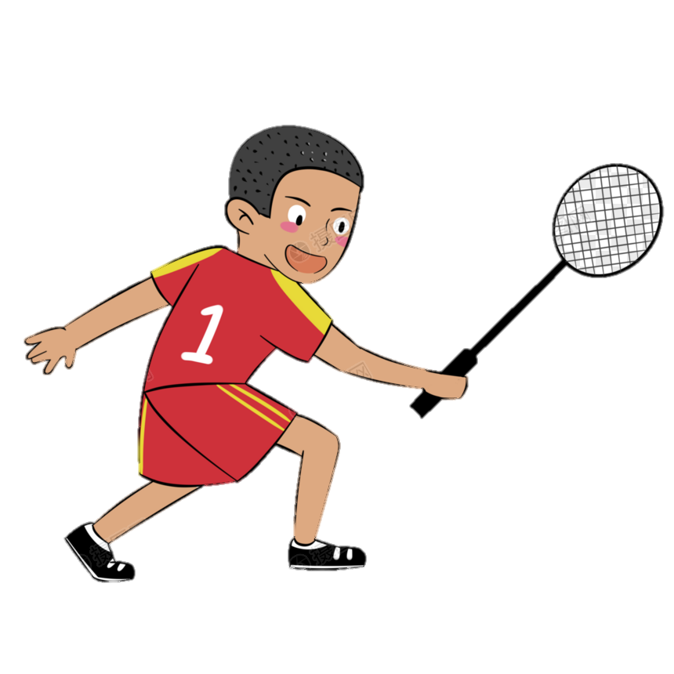
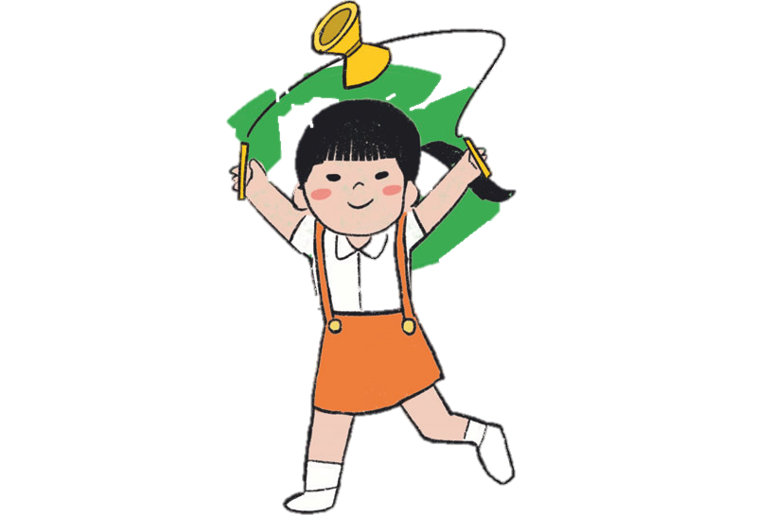
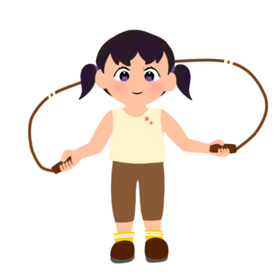
請先思考一下，你的人生到目前為止，曾經歷過甚麼樣的挑戰?

Slide 3
選定你想要的主題 (成功克服挑戰的經驗)
第一段(記得先空兩格再開始寫)
可以寫出自己當時想學的原因
說明時間、人物、為什麼想學?
□□還記得OO的時候，我第一次看見….

Slide 4
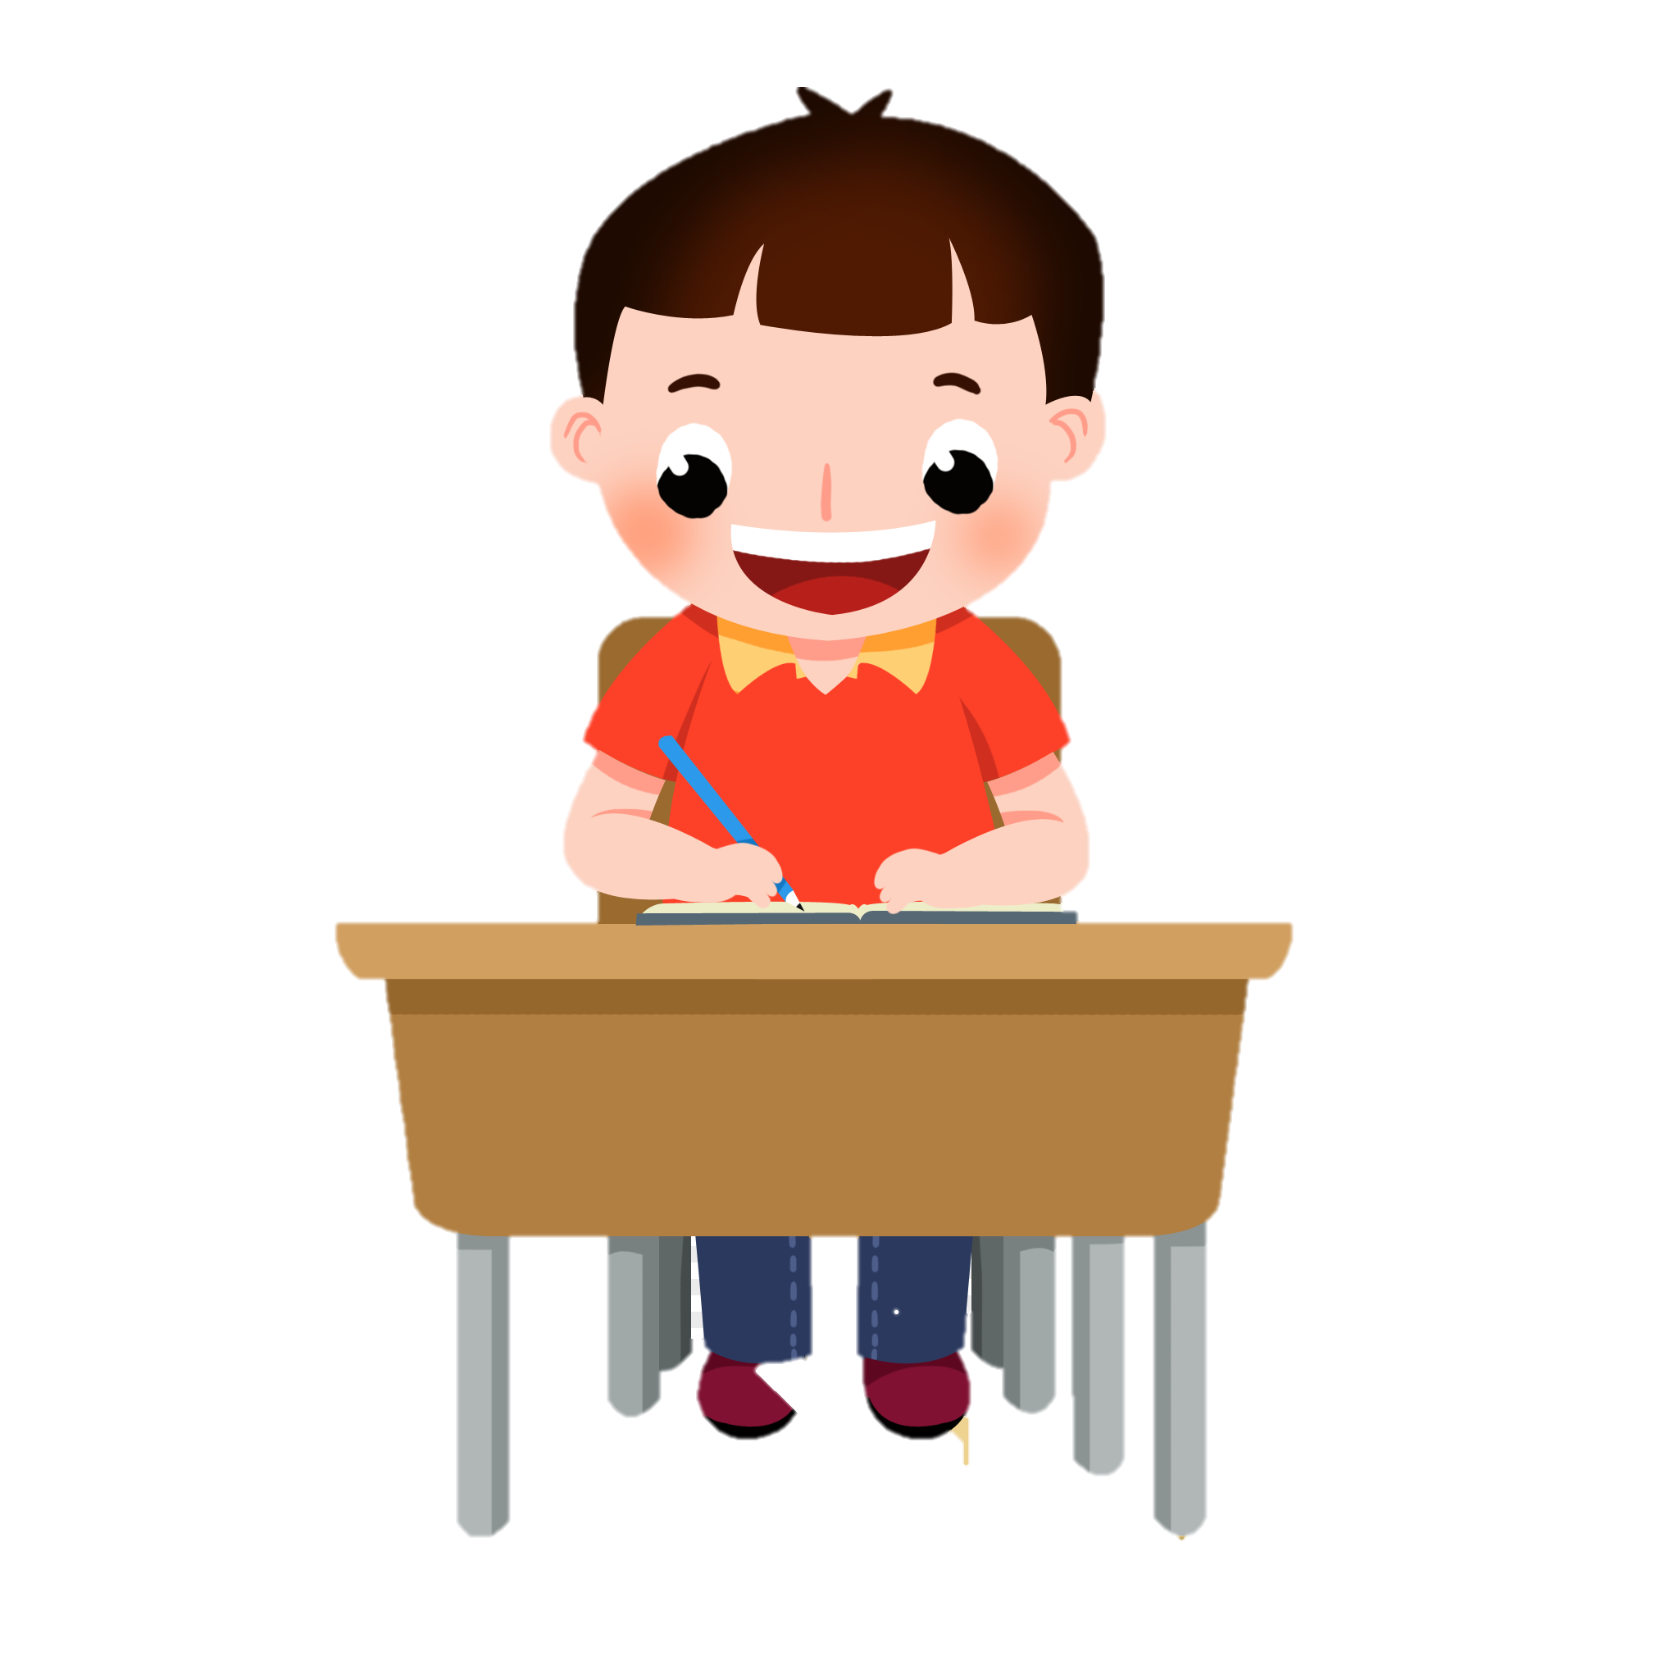
第二段---開始練習時的情況
□□第一次開始練習…..

Slide 5
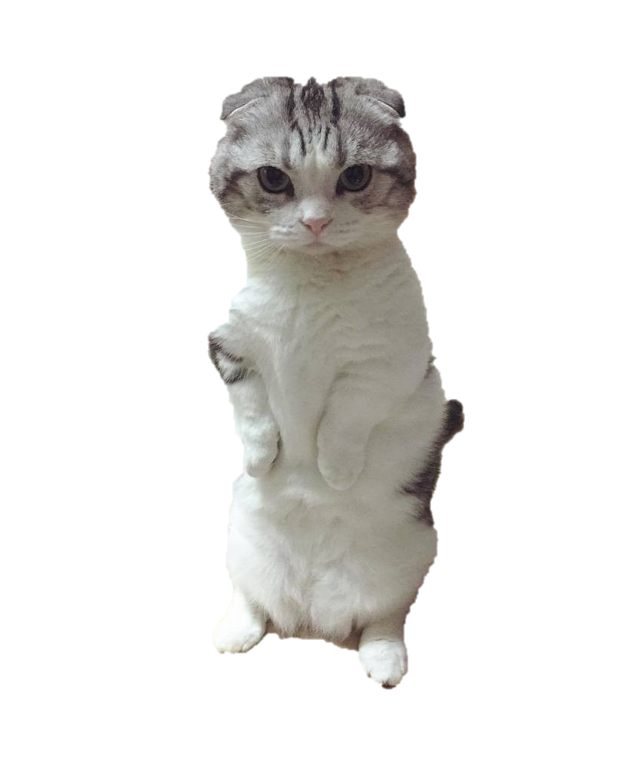
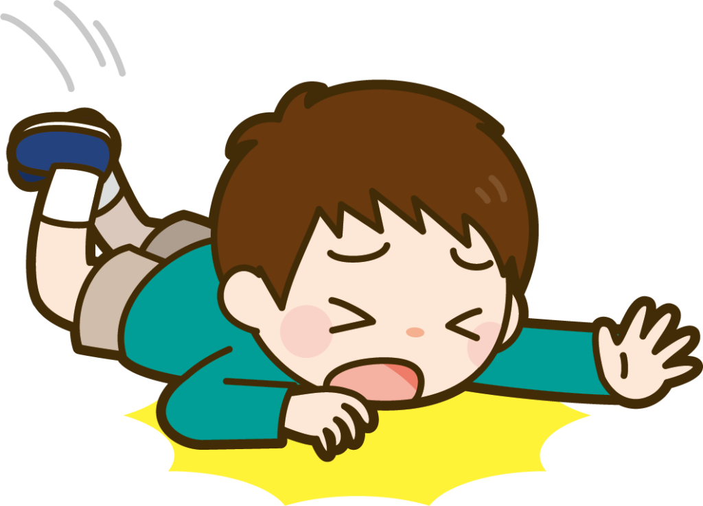
第三段—可以敘述後來如何成功學會…
□□經過不斷的失敗、爬起來，終於在…..學會了….

Slide 6
第四段---結尾(敘述成功學會後的發現與感受)
□□現在，我終於學會了OO，……..

